Slide 2

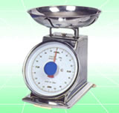

测量物体重力的方法和原理
拉力=重力
压力=重力
静止稳定后有

Slide 3
什么叫超重失重现象
物体对支持物的压力（或对悬挂物的拉力）大于物体所受的重力的情况称超重现象
物体对支持物的压力（或对悬挂物的拉力）小于物体所受的重力的情况称失重现象

Slide 4
概念扩展
1 物体处于超重，失重时，地球对物体的 重力大小始终不变。
2 在加速上升或下降时，支持物或悬挂 物对物体的作用力发生了改变，即大 于或 小于物体的重力，这样看起来好 象物体
的重量有所增大或减小。

